Slide 1
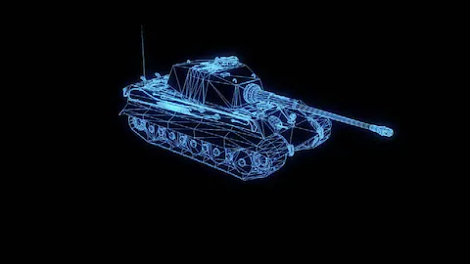
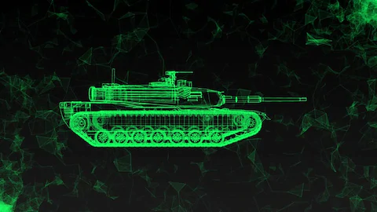
Kelompok 4
Arfemilano Muflih E.
Haris Munandar
Muhammad Gilang R.
Novaldi Putra
Suspensi Mobil Track
Beroda Rantai Baja

Slide 2
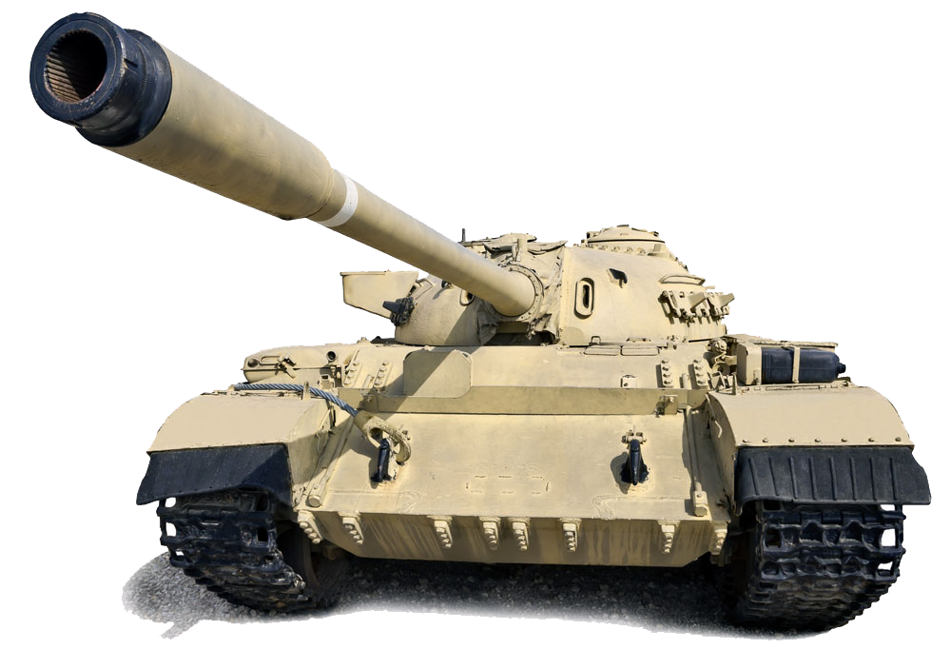
01
Content
Roda Rantai Baja
Penjelasan singkat menganai roda rantai baja.
02
Sprocket
Apa itu Sprocket?
03
Track Shape
Efektifitas bentuk roda yang menyesuaikan kebutuhan.
04
Track Suspension
Efektifitas bentuk suspense yang mempengaruhi kenyamanan

Slide 3
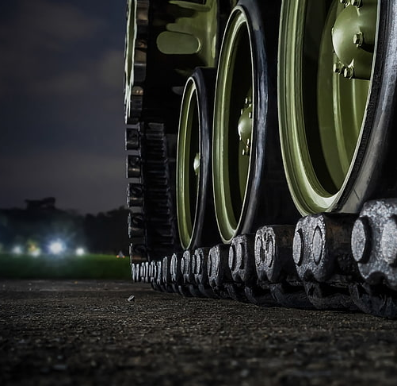
RODA RANTAI BAJA
Roda Rantai Baja adalah sistem pergerakan kendaraan dengan menggunakan sabuk kontinu yang dikendalikan oleh dua atau lebih roda. Sabuk ini umumnya dibuat dari baja untuk penggunaannya di kendaraan militer, atau karet yang diperkuat dengan kawat baja untuk aplikasi alat berat konstruksi dan pertanian.
Luas bidang permukaan yang besar dari roda rantai membagi berat kendaraan lebih baik daripada kendaraan beroda, sehingga memungkinkan kendaraan roda rantai bergerak di atas permukaan yang lebih lunak dan menghindari kemungkinan roda terjebak.

Slide 4
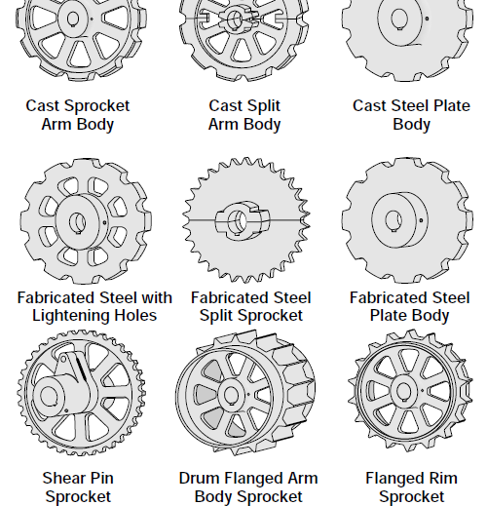

SPROCKET
Sproket adalah roda bergerigi yang berpasangan dengan rantai, trek atau benda panjang bergerigi lainnya.
Kendaraan roda rantai, sprocketnya biasanya ada di bagian depan dan belakang.
Jumlah sprocket yang terlibat banyak, namun sprocket yang menggerakkan hanya satu, dua, atau tiga.

Slide 5
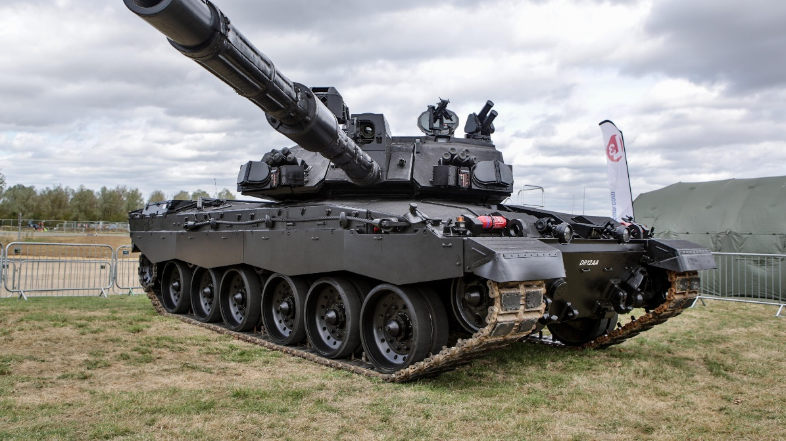
BENTUK TREK atau TRACK SHAPE
Mobilitas dapat ditingkatkan dengan menaikkan bagian depan lintasan, yang membantu mengatasi rintangan yang lebih tinggi.
Cara paling sederhana untuk meningkatkan ketinggian rintangan adalah membuat roda depan sistem lebih besar.
Ini mengurangi kemungkinan kerusakan sproket drive dan komponen terkait

Slide 6
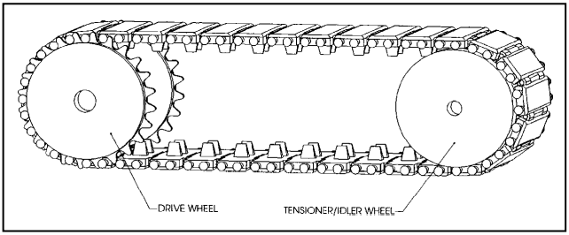
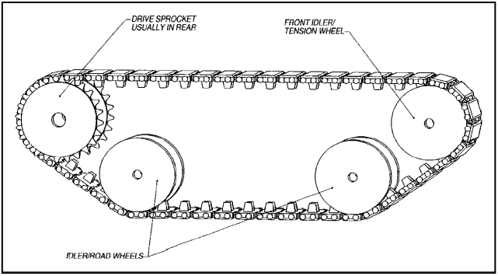
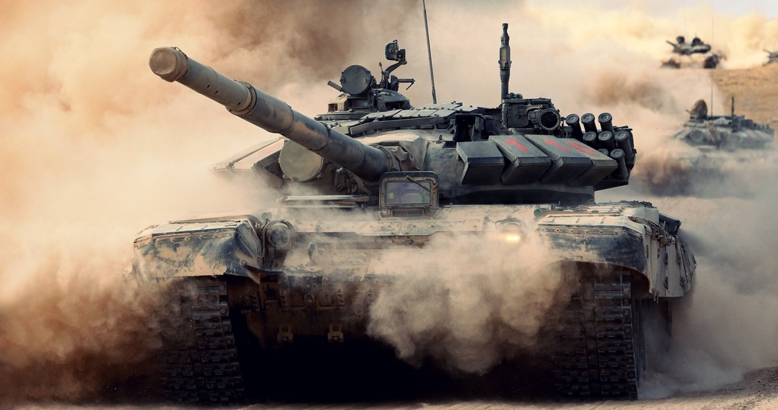
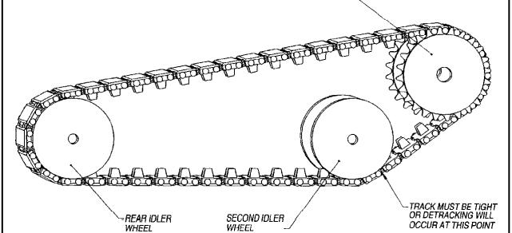
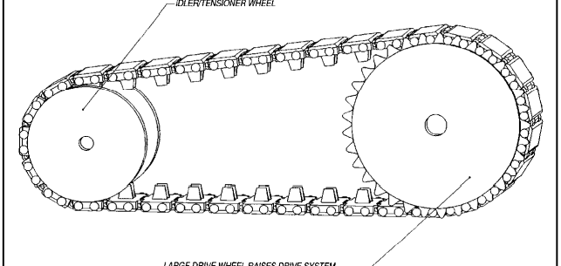
Pada kedua gambar bentuk trek diatas berguna untuk menopang kerangka yang berat.
Pada kedua gambar bentuk trek dibawah berguna untuk mengatasi rintangan yang sangat tinggi.

Slide 7
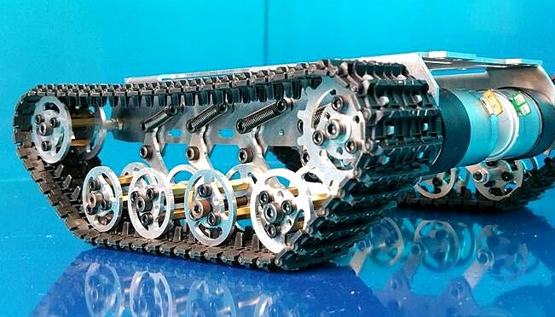
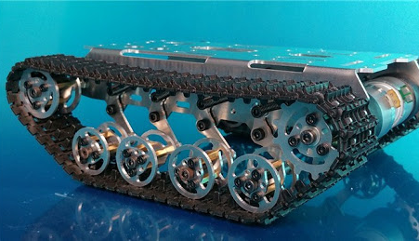
TRACK SUSPENSION SYSTEMS/SISTEM SUSPENSI TREK
Ruang antara sproket penggerak dan roda pemalas perlu didukung secara seragam di tanah untuk mencapai manfaat maksimum trek
Untuk trek yang sangat panjang, bagian atas juga harus didukung, tetapi ini biasanya berupa satu atau dua rol pasif sederhana yang ditempatkan secara merata di antara sproket drive dan idler.

Slide 8
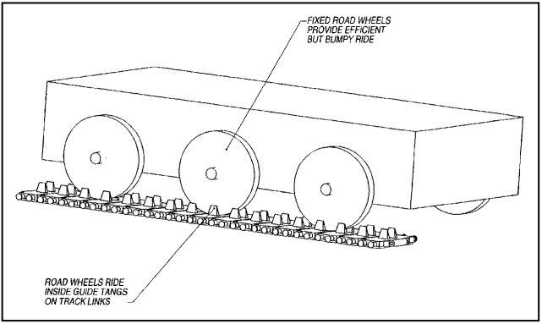
Keterangan
Ini adalah roda dengan poros pendek yang dipasang kokoh ke sasis robot. Roda bisa relatif kecil terhadap trek, karena benda yang digulung selalu hanya permukaan bagian dalam trek yang halus. Mereka juga menghasilkan perjalanan yang menggelegar, lebih dari pisau pemandu, tetapi mereka jauh lebih efisien.
Gambaran Suspensi

Slide 9
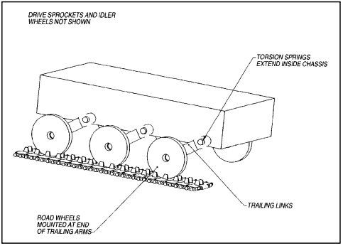
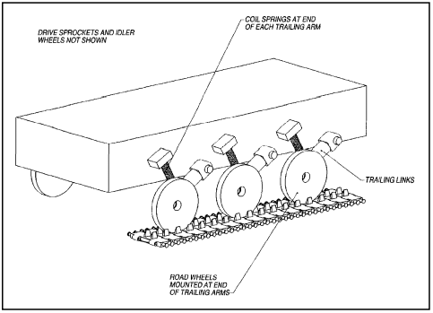
Gambaran Suspensi
Gambar ini adalah perangkat sederhana yang bergantung pada memuntir sekelompok batang baja, di mana lengan belakang terpasang di salah satu ujungnya. Itu mendapatkan namanya karena lengan yang mendukung jejak roda di belakang titik di mana mereka menempelkan, melalui pegas torsi, ke sasis
Shock juga dapat ditambahkan ke sistem suspense lengan torsi. Keuntungan pegas koil di atas suspensi puntir adalah bahwa beban didukung oleh pegas yang sangat dekat dengan titik muatan, sehingga mengurangi gaya dan momen di lengan belakang.
Keterangan

Slide 10
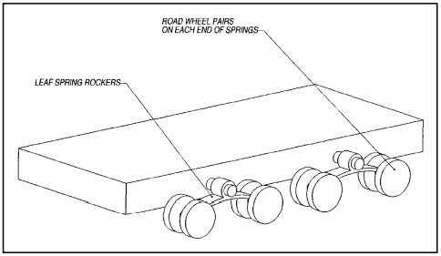
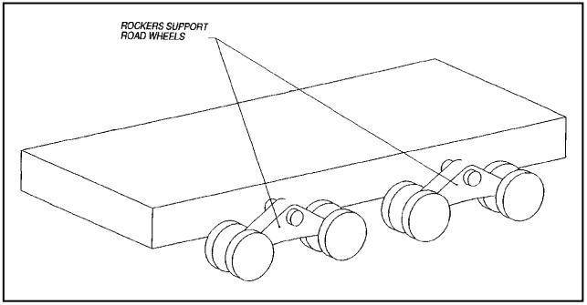
Gambaran Suspensi
Gambar kiri merupakan Rocker daun yang memudahkan goncangan pada rocker dan menghasilkan pengendaraan yang lebih mulus. Sistem ini dapat dipasang ke sistem suspensi lengan ayun jika lengan ayun saat ini tidak cukup mulus dalam perjalanan. Memiliki roda jalan di kedua sisi pegas mengurangi momen puntir yang dihasilkan dengan memiliki roda di hanya satu sisi.
Keterangan
Gambar kanan merupakan sistem Rocker yang memungkinkan trek memberi sedikit keseimbangan
ketika melintasi medan bergelombang, yang mengurangi gerakan vertikal sasis robot

Slide 11

Sesi pertanyaan dibuka, silahkan ☺

